Slide 1
Западающие задания обучающихся по географии при сдаче ОГЭ
Презентацию подготовила: учитель географии МОУ «Турочакская СОШ им. Я.И. Баляева»
Акпыжаева М.М.

Slide 2
Введение
Экзамен в формате ОГЭ (ГИА) по географии учащиеся сдают уже в течение нескольких лет. Для обучающихся и их родителей в сентябре проводится совместное родительское собрание, на котором получают информацию об организации и проведении ОГЭ по всем предметам в 9 классе и то, как необходимо к экзаменам подготовиться, чтобы получить высокий результат, набрать максимальное количество баллов. Сообщаем о результатах сдачи экзамена за предыдущие годы.
На первом же собрании знакомим родителей с нормативно - правовыми документами, со структурой экзамена, теми изменениями, которые возможно произошли в этом учебном году, с порядком проведения экзамена, системой оценивания.
Но и хорошая подготовка по программе предмета, к сожалению, не гарантирует успех на экзамене. Ученику нужно получить не только практические навыки выполнения тестовых заданий, но и уметь проанализировать свои ошибки, на спецкурсах. Нужно знать структурные особенности тестов, познакомиться с возможными формулировками вопросов, научиться распределять время на выполнение заданий, понять, за что могут быть снижены баллы.

Slide 3
Для успешной сдачи экзаменов девятиклассникам необходима определённая система подготовки, которую организую с октября месяца.
Для этого разработан маршрут повторения учебного материала, начиная с учебного материала 6 класса. Обозначаем время проведения консультаций. Составляю список учета посещения занятий учащимися, со второй половины октября раздаю экзаменационные работы с указанием заданий, которые подлежит выполнить. При проверке работ учитываю, насколько усвоен у каждого учащегося, тот или иной материал из КИМов. Это дает возможность организовывать или индивидуальную работу, или работу в группах на запланированных консультациях.
Психологи давно доказали, что люди лучше всего усваивают то, что обсуждают с другими, а лучше всего помнят то, что объясняют другим. Поэтому в группе выполняют задания по блокам, сравнивают решения между собой, а затем с ответами учителя. Или же, индивидуально получают варианты тестовых заданий и выполняют только те, в которых были допущены ошибки.

Slide 5
Типы заданий, вызывающих затруднения
1. Чтение профиля
2. Вычисление процентов
3. Полное объяснение при ответе на задание, требующее развернутого ответа.
4. Недостаточное знание географической карты.
5. Невнимательное, неосмысленное чтение текста (чаще всего, не понимают содержание прочитанного ими текста).
6. Чтение климатограммы.

Slide 7
Описание заданий, вызывающие затруднения у обучающихся. Пути их решения.

Slide 8
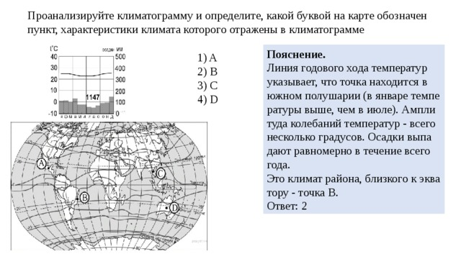

Slide 9
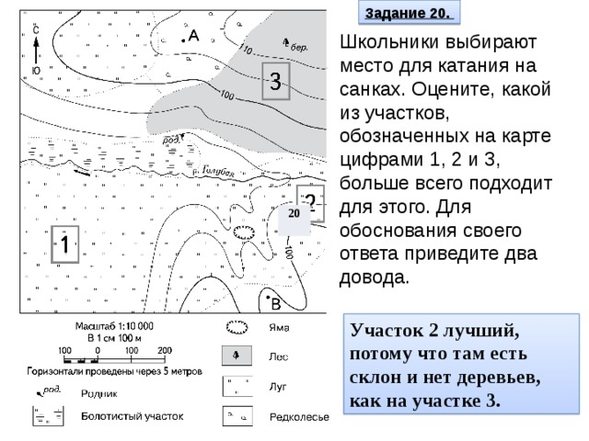

Slide 12
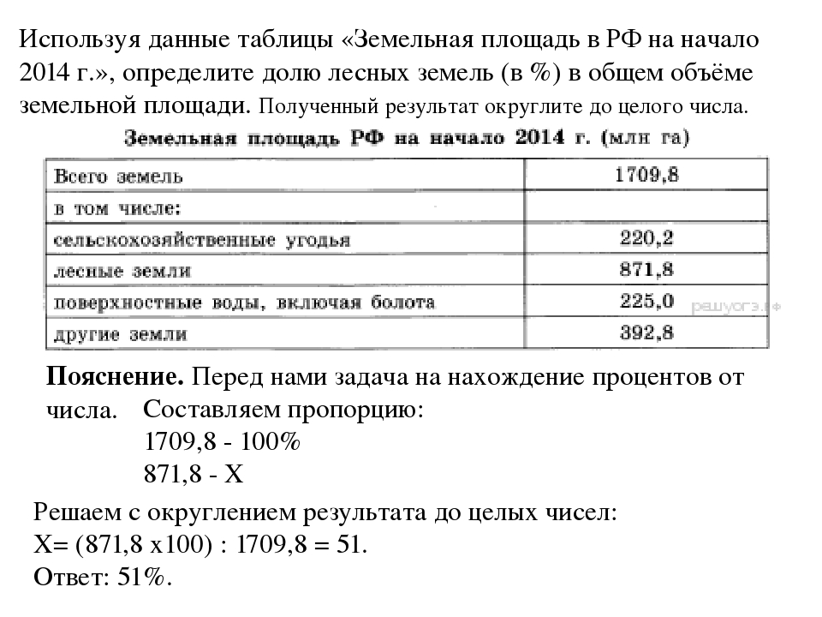

Slide 13
Как избежать ошибок

Slide 14
Перечитывать задание перед ответом
Типичные ошибки ученики допускают в спешке и по невнимательности. Например, в задании 26 требуется перечислить породы, начиная от более древних, а обучающийся указывает в обратном порядке.
Другой случай: в задании 24 ученик прекрасно понимает, что первыми Новый год встречают жители Чукотки и Камчатки, а в ответе всё перепутает. Поэтому задание следует читать внимательно и перечитывать его снова перед тем, как записать ответ.

Slide 15
Давать полный, развёрнутый ответ
В задании 20 требуется показать, что ученик умеет читать карту.
Здесь нужно не полениться и описать каждый из приведённых участков, иначе ответ будет неполным.

Slide 16
Что нужно запомнить
1. Физическую и административную карту мира нужно изучить заранее — на экзамене времени на долгие поиски рек и городов не будет.
2. Вместо учебника лучше сразу взяться за демо варианты. Полезно выполнять и задания прошлых лет, чтобы запомнить расположение географических объектов.
3. Подготовиться к экзамену самостоятельно можно с помощью сайта ФИПИ и трёх атласов: за 7, 8 и 9 класс. Для этого нужно изучить кодификатор и спецификацию ОГЭ по географии, а также внимательно прочитать критерии оценивания и примеры правильных ответов.
4. Опытный преподаватель научит действовать по алгоритму и подскажет, в каком атласе искать информацию к каждому заданию.
5. Если ученик не знаком с географией России, лучше сосредоточиться на заданиях 8–21, не требующих знаний карты.

